Slide 1


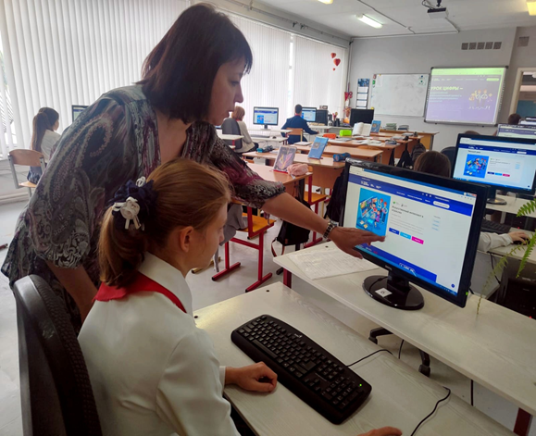
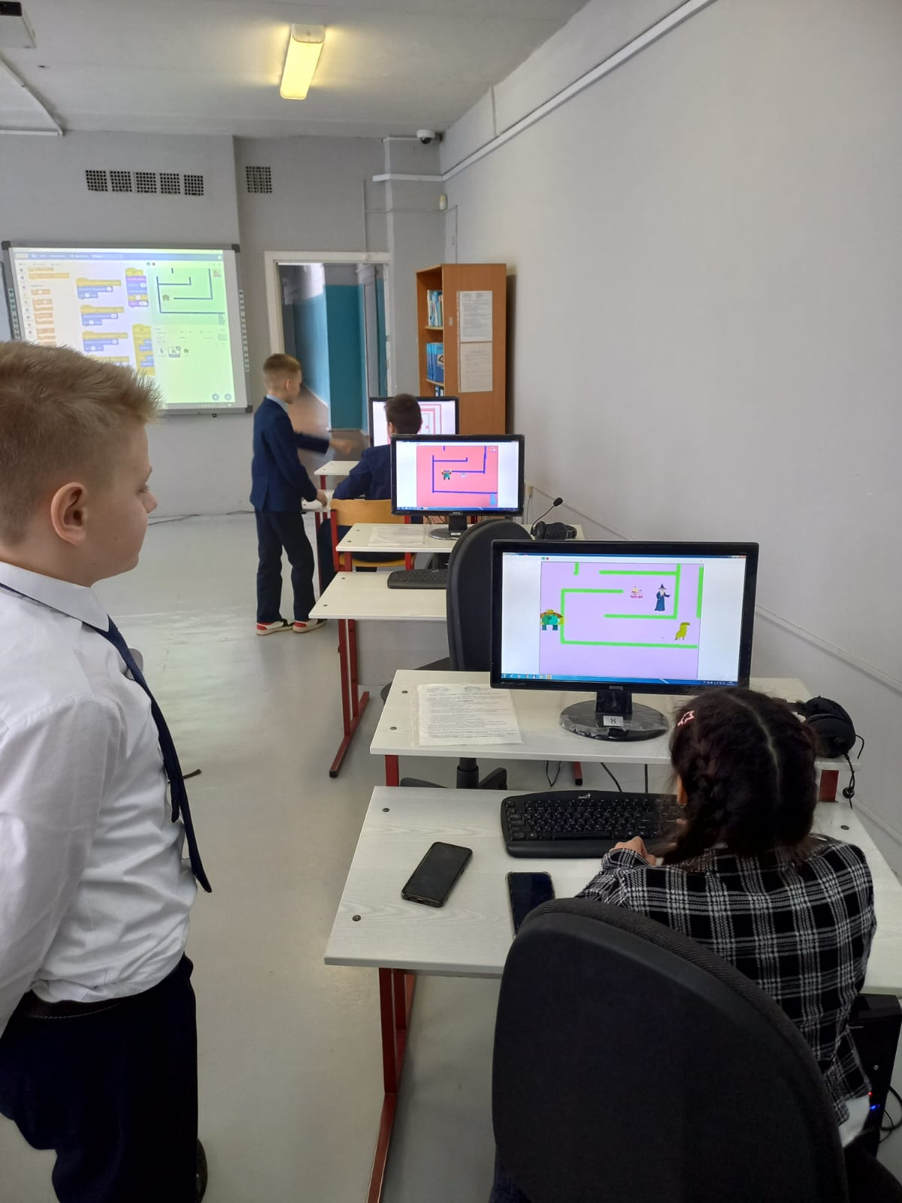
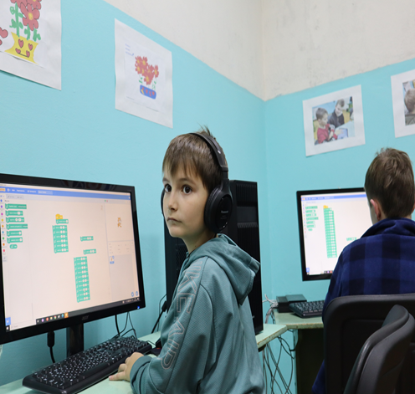
Сетевые ресурсы для разработки IT- проектов в Клинцовском детском технопарке «Кванториум»
Шаго Ирина Станиславьевна, методист по образовательной деятельности

Slide 2









Виды сетевых ресурсов
Сетевые конкурсы, викторины и интернет-олимпиады
Файловые архивы
Всемирная паутина
сервисы коллективного
взаимодействия
Электронные учебные пособия
Электронная почта

Slide 3
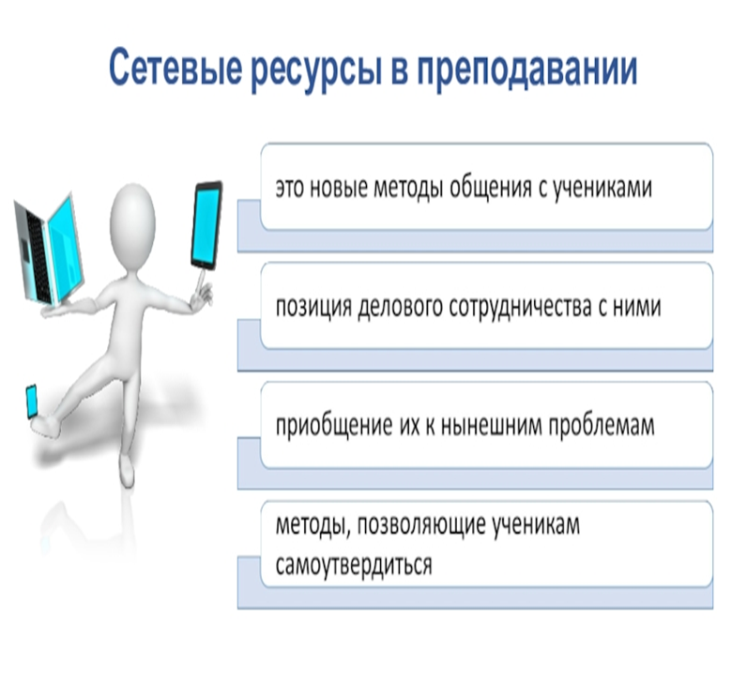
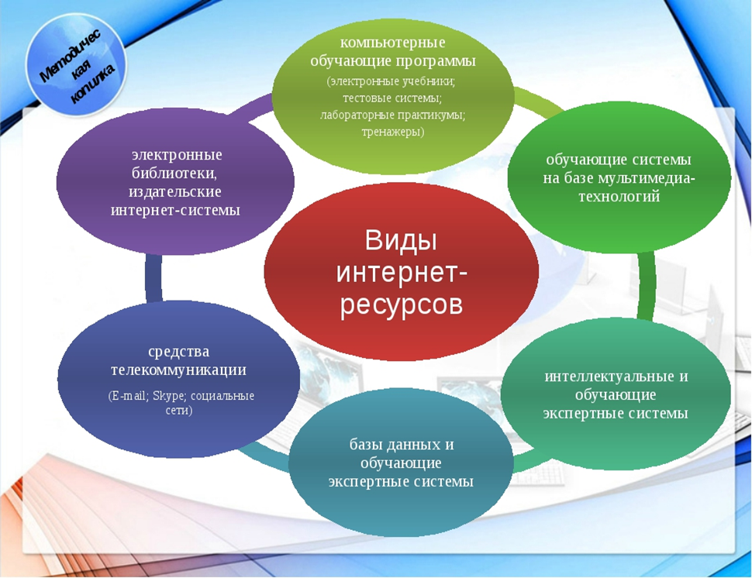
Методические аспекты
использования сетевых ресурсов

Slide 4
Сетевые ресурсы IT-квантума
Электронные библиотеки:
Национальная электронная библиотека
Компьютерные обучающие программы
https://www.tinkercad.com/ - эмулятор микроконтроллера Arduino
appinventor.mit.edu - конструктор создания мобильных приложений
https://blockly.ru/apps/turtle/index.html - основы программирования для детей младшего школьного возраста
ПиктоМир — бестекстовая цифровая образовательная среда для систематического погружения в современное программирование дошкольников и младших школьников, даже тех, которые пока ещё не умеют читать и писать
Обучающие системы на базе мультимедиа технологий
Эмуляторы систем и сред программирования
https://www.online-python.com/
Среда программирования Scratsh
Интерактивная мультимедийная панель
Микроконтроллер Arduino с набором датчиков и исполнительных механизмов
Raspberry pi – одноплатный миникомпьютер.
Интеллектуальные и обучающие экспертные системы.
Сборник задач «амперка».
Электронные учебники и системы тестирования.

Slide 5
Интернет –ресурсы
являются основными приоритетами
Интеллектуальные информационные системы
- всероссийский образовательный проект «Урок цифры» по теме: "Искусственный интеллект в стартапах"
Ребята знакомятся с основными этапами создания технологического стартапа и приобретают актуальные цифровые знания
С помощью игрового тренажёра приобщаются к разным технологиям искусственного интеллекта: компьютерному зрению, обработке естественного языка и анализу больших данных
- IT-диктант
Каждый год, на 256-й день с его начала, отмечается День программиста
Кванторианцы из Клинцов Брянской области присоединились ко всероссийской образовательной акции. Они ответили на вопросы. Они касались и основ работы с компьютерной техникой, и навыков использования Интернет-ресурсов, и даже таких сложных понятий, как блокчейн. По итогам прохождения тестовых заданий обучающиеся Клинцовского детского технопарка «Кванториум» получили сертификаты
- Международная просветительская акция «Большой этнографический диктант»
Большой этнографический диктант — это просветительский проект, который позволяет оценить общий уровень этнокультурной грамотности.
Особенно стоит отметить увлекательные вопросы по истории и культуре Брянской области
- Технологический диктант
Вы найдете ответы на тематические вопросы, примените логику и критическое мышление, а где-то пофантазируете и изучите функционал виртуальных лабораторий!

Slide 6

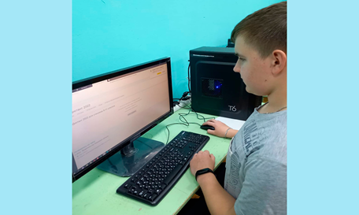

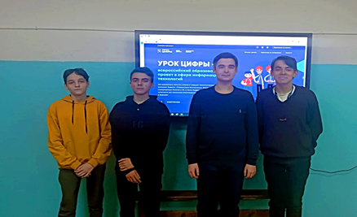
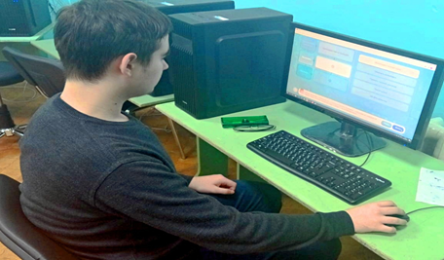
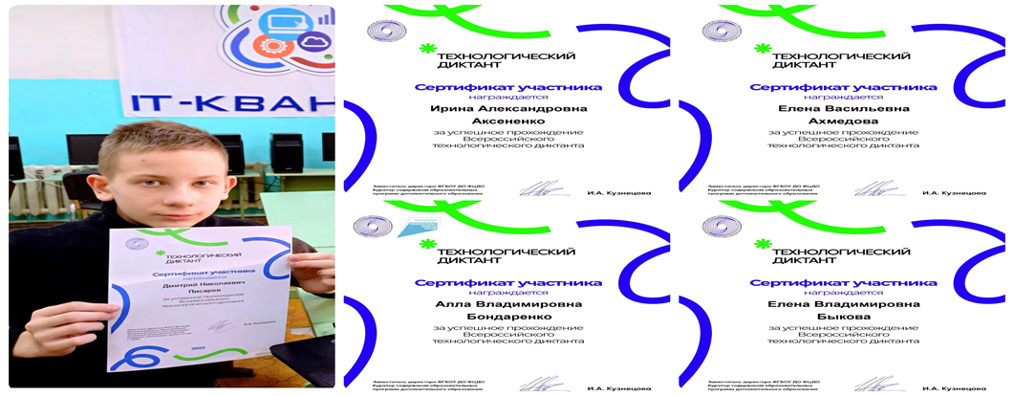
Урок цифры IT-диктант Большой этнографический диктант
Технологический диктант

Slide 7
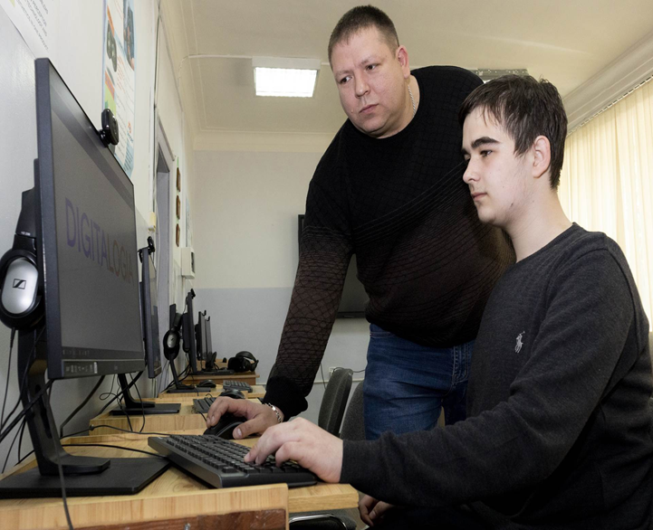

Мультимедийные средства в системе обучения
(игровые пособия, слайд-альбомы, учебное видео, электронные наглядные средства обучения, мультимедийные презентации, видео- и фотоматериалы с элементами анимации, диагностические материалы и др.)
«Ростелеком» и детский технопарк «Кванториум» Нижний Новгород запустили образовательный проект DigitaLogia 2.0 «Телеком: как всё устроено».
Проект – ежегодный образовательный онлайн-интенсив об информационных интернет-технологиях. К участию в нем допускаются дети и подростки в возрасте от 10 до 18 лет.
Из видеороликов кванторианцы узнали о хранении цифровых данных, куда ведет оптоволоконный кабель, как создают точки подключения к интернету. Спикеры - специалисты компании «Ростелеком» и педагоги детских технопарков «Кванториум» - рассказывали даже о том, как устраняются технические неполадки.
После того, как онлайн-лекции были прослушаны, кванторианцам предложили ответить на вопросы викторины.
«В проекте DigitaLogia 2.0 «Телеком: как всё устроено» приняло участие более 200 участников из 27 регионов, но именно Вы смогли набрать наибольшее число баллов и войти в список из 30 победителей проекта!

Slide 8
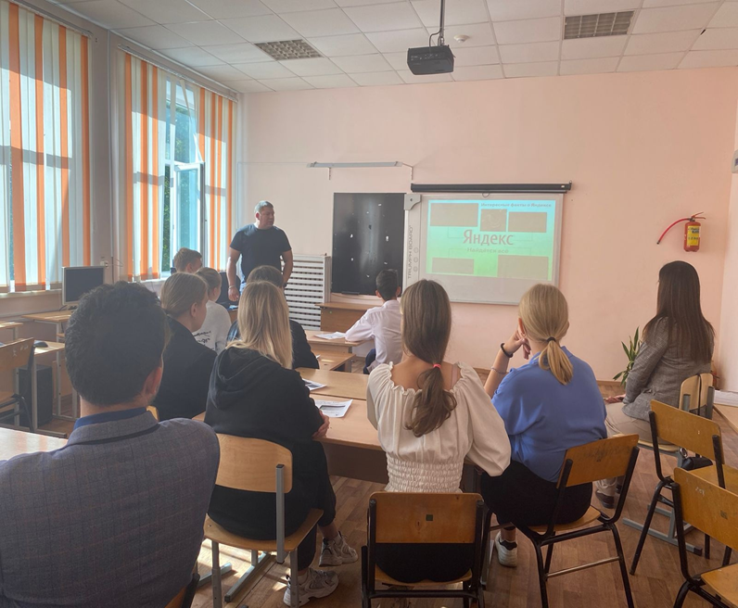

Онлайн-викторина
С использованием смартфонов учащихся была организована онлайн-викторина на знание необычных фактов из истории развития компании, в честь дня рождения «Яндекса»
Школьники определили основные возможности голосового помощника Алисы, смогли познакомиться с YaGPT 2 — новой нейросетью Яндекса, узнали, что Яндекс не просто поисковой механизм, а своеобразный мультипортал, представленный 50 службами: Яндекс.Поиск, Яндекс.Карты, Яндекс.Маркет и др.
Празднование Дня рождения "Яндекса" в Клинцовском ДТ "Кванториум" стало отличной возможностью для учащихся расширить свои знания о технологиях и инновациях. Они получили важные навыки работы с современными сервисами и поняли, какие возможности предоставляет "Яндекс" для различных сфер жизни и осуществления проектной деятельности

Slide 9

Хакатон
📌 Все школьники
от 12 до 17 лет, которые интересуются разработкой сайтов, мобильных и десктопных приложений, могут принять участие в Межрегиональном Хакатоне «IT-мастер» проект «Мой регион».

Slide 10

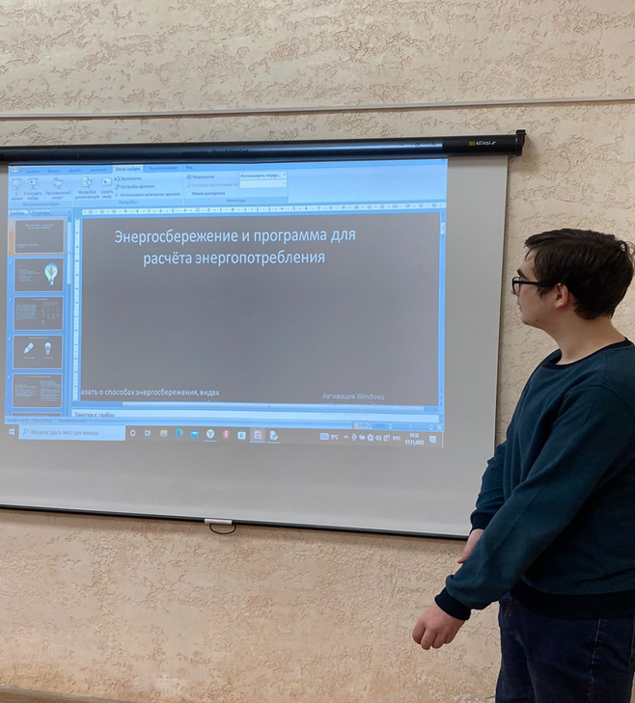

Учебные тренажеры
Наставник IT-квантума Валерий Сергеевич Марченко и кванторианец Баранов Роман представили обучающимся МБОУ СОШ № 5 им. Н. Островского свою программу «Расчёт энергосбережения». Пользуясь программой, можно рассчитать экономию электроресурсов, используя обычные лампы накаливания и энергосберегающие.
Программа демонстрирует технические и цифровые возможности, которыми могут обладать люди, чтобы создавать энергоэффективные программы по расчету потребления энергоресурсов, таким образом экономя потребление энергии. В ходе наглядной презентации процессов и механизмов энергосбережения, ребята практически могли убедиться, как можно экономить на потреблении энергоресурсов.

Slide 11
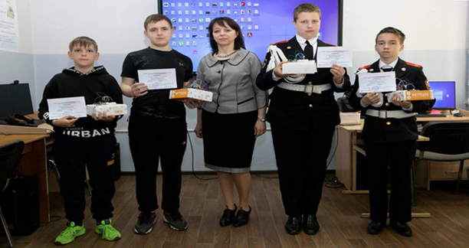
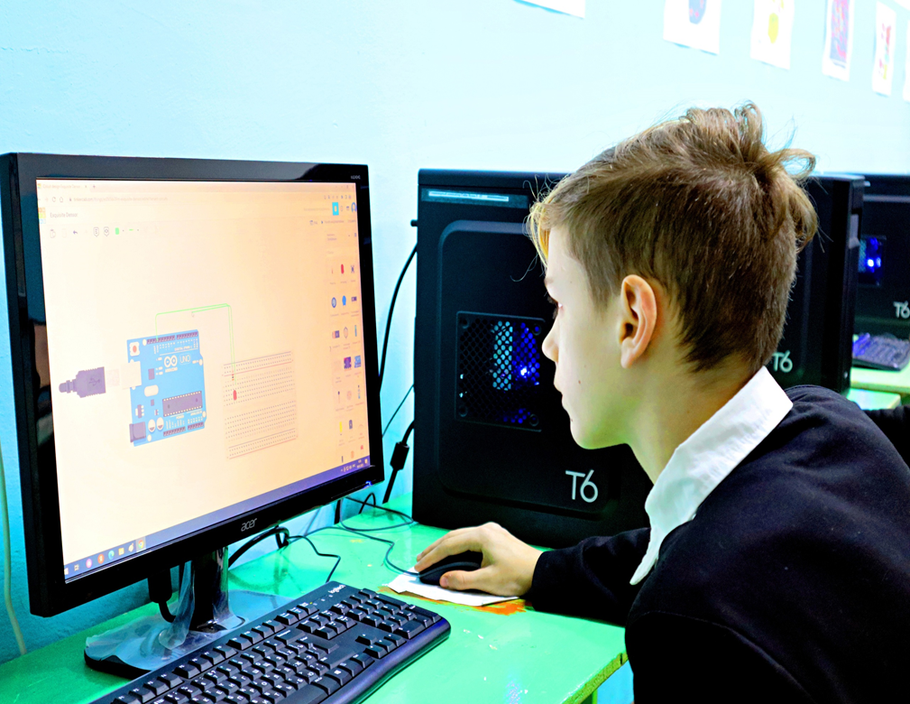
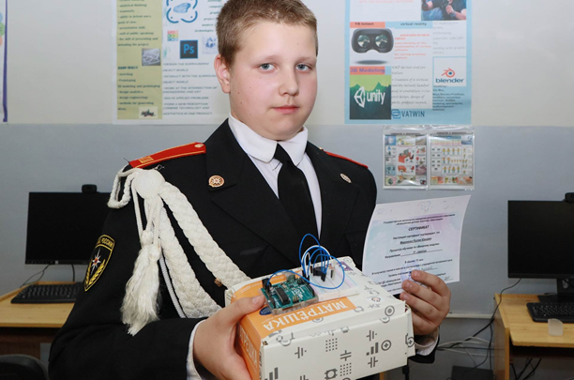
Обучающие наборы
«Матрешка»,
«Ардуино», «Малина»

Slide 12
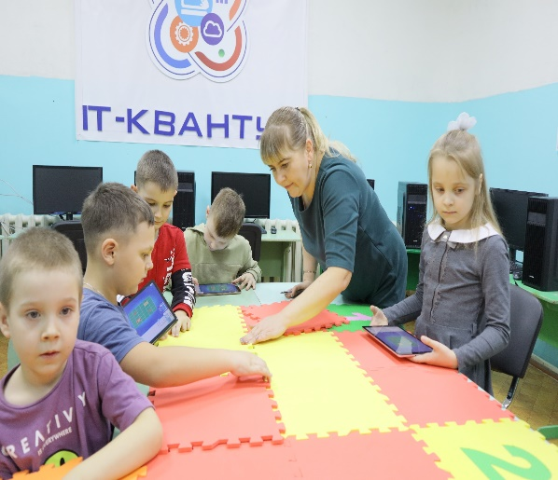
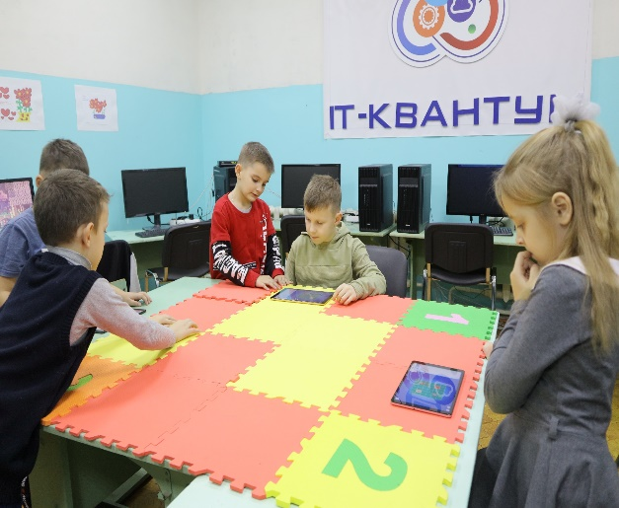
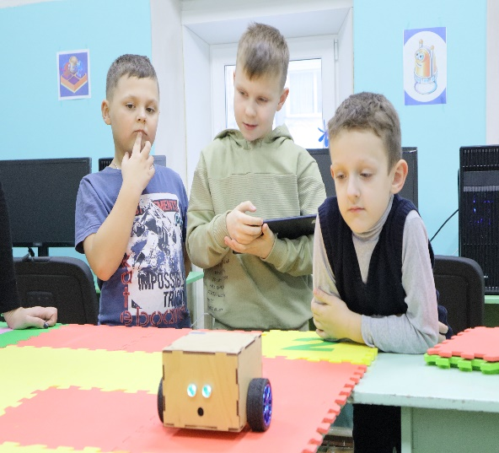
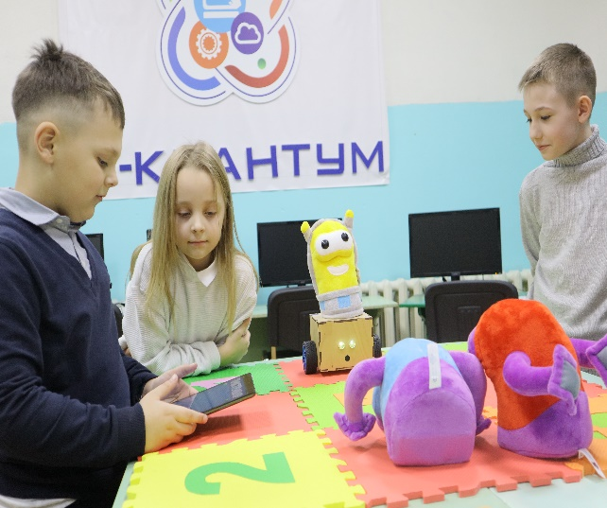
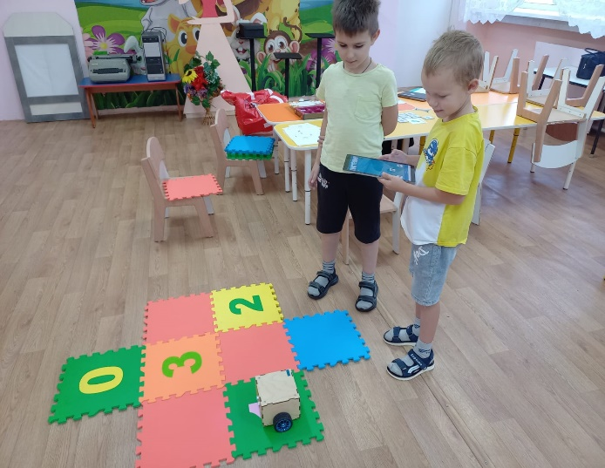
Обучающий набор «Пиктомир»
https://piktomir.ru/
Наши юные программисты из Айтишки осваивают управление новым роботом через планшеты. Составление последовательных команд проводится в игровой форме, ведь умение создавать алгоритмы – основа программирования. Ребятам необходимо придумать развернутые алгоритмы с несколькими вариантами действий. Именно эти навыки нужны тому, кто хочет стать хорошим программистом.

Slide 13
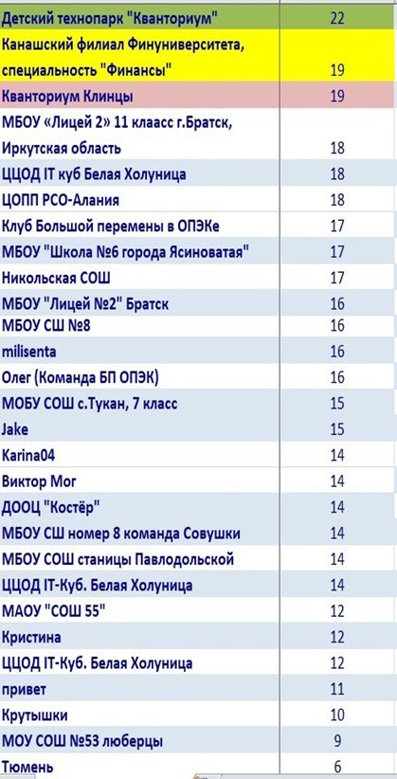

«Справочно-игровой сервис Город навыков SkillCity»
(https://smarteka.com/practices/spravocno-igrovoj-servis-skillcity)
Клинцовский ДТ «Кванториум» уже второй год успешно участвует во Всероссийском проекте SKILLCITY по профориентации и киберсоциализации детей и молодежи от Фонда ФОРОТЕХ, компании "МегаФон" и федеральных компаний-партнёров.
Наши ребята активно проявляют себя в онлайн-квизах, участвуют во всех заданиях проекта. Они не только показывают свои знания и навыки, но и соревнуются с ребятами со всей России.
Августовский квиз - 2023
Всего на игру в общей возрастной категории мы получили 32 заявки от 160 ребят. Участниками квиза стали команды от ДНР до Иркутской области.
Результаты квиза:
1 место -Детский технопарк "Кванториум" - 22 балла
2место - Канашский филиал Финуниверситета, специальность "Финансы" - 19 баллов
3 место - Кванториум Клинцы, Брянская область - 19 баллов

Slide 14



